Slide 1
Bài 5. CÁC PHƯƠNG PHÁP CHỨNG MINH
NỘI DUNG
1. Mở đầu
2. Các quy tắc suy luận
3. Những suy luận hợp thức
4. Quy tắc phân giải
5. Ngụy biện
6. Các quy tắc suy luận cho các câu được lượng từ hóa
7. Các phương pháp chứng minh định lý
8. Định lý và lượng từ
9. Những sai lầm trong chứng minh

Slide 2
1. MỞ ĐẦU
Hai vấn đề quan trọng xuất hiện trong nghiên cứu toán học là:
Khi nào một suy luận toán học là đúng.
Có thể dùng các phương pháp nào để xây dựng các suy luận toán học.
ĐỊNH LÝ là một phát biểu có thể chứng tỏ được là đúng. Chúng ta chứng tỏ 1 định lý là đúng bằng một dãy các mệnh đề để tạo thành một suy luận, mà ta gọi là SỰ CHỨNG MINH .

Slide 3
1. MỞ ĐẦU
Trong bài này ta sẽ mô tả các quy tắc suy luận. Điều này sẽ làm sáng tỏ cái gì làm thành một chứng minh đúng đắn.
Một số dạng suy luận sai thường gặp được gọi là các ngụy biện cũng được bàn đến.
Cuối cùng, chúng ta sẽ đề cập tới những phương pháp chứng minh định lý thường gặp.
Các phương pháp chứng minh được đề cập ở đây
thường được dùng để chứng minh các định lý trong toán học và được áp dụng nhiều trong tin học.

Slide 4
2. CÁC QUY TẮC SUY LUẬN
Bây giờ chúng ta nghiên cứu các quy tắc suy luận trong logic mệnh đề. Những quy tắc này đảm bảo sự đúng đắn cho các bước được dùng để chứng tỏ rằng một kết luận được suy ra một cách logic từ tập hợp các giả thiết.
Hằng đúng (p∧(p→q))→q là cơ sở của quy tắc suy luận có tên là Modus ponens hay luật tách rời.
Hằng đúng này được viết theo cách sau:
p
p→q
∴q

Slide 5
2. CÁC QUY TẮC SUY LUẬN
Ví dụ 1. Giả sử mệnh đề kéo theo “Nếu hôm nay tuyết rơi chúng ta sẽ đi trượt tuyết” và giả thiết của nó “Hôm nay tuyết rơi” là đúng.
Khi đó, theo luật tách rời, kết luận của mệnh đề kéo theo “Chúng ta sẽ đi trượt tuyết” là đúng.
Ví dụ 2. Giả sử mệnh đề kéo theo “Nếu n lớn hơn 3 thì n² lớn hơn 9” là đúng.
Do vậy, nếu n lớn hơn 3, thì theo luật tách rời, ta suy ra n² lớn hơn 9.

Slide 6
2. CÁC QUY TẮC SUY LUẬN
Ví dụ 3. Quy tắc suy luận nào là cơ sở của suy diễn sau: “Bây giờ trời quá băng giá. Vậy thì bây giờ hoặc trời quá băng giá hoặc trời đang mưa”?
Giải. Giả sử p:=“Bây giờ trời quá băng giá”, và
q”=“Bây giờ trời đang mưa”.
Khi đó, suy diễn trên có dạng:
p
∴ p∨q

Slide 7
2. CÁC QUY TẮC SUY LUẬN
Bảng 1. Các quy tắc suy luận
Quy tắc suy luận | Hằng đúng cơ sở của QT | Tên gọi
P ∴p∨q | p→(p∨q) | Quy tắc cộng
p∧q ∴p | (p∧q)→p | Quy tắc rút gọn
p q ∴p∧q | ((p)∧(q))→(p∧q) | Quy tắc kết hợp

Slide 8
2. CÁC QUY TẮC SUY LUẬN
Quy tắc suy luận | Hằng đúng | Tên gọi
p p→q ∴q | [p∧(p→q)]→q | Modus ponens (Luật tách rời)
¬q p→q ∴¬p | [¬q∧(p→q)]→¬p | Modus tollens
p→q q→r ∴p→r | [(p→q)∧(q→r)]→(p→r) | Tam đoạn luận giả định

Slide 9
2. CÁC QUY TẮC SUY LUẬN
Quy tắc suy luận | Hằng đúng | Tên gọi
p∨q ¬p ∴q | [(p∨q)∧¬p]→q | Tam đoạn luận tuyển
p∨q ¬p∨r ∴q∨r | [(p∨q)∧(¬p∨r)]→(q∨r) | Quy tắc phân giải

Slide 10
2. CÁC QUY TẮC SUY LUẬN
Ví dụ 5. Quy tắc nào là cơ sở của suy diễn sau: “Bây giờ trời quá băng giá và đang mưa. Vậy thì bây giờ trời quá băng giá”?
Giải. Giả sử p:=“Bây giờ trời quá băng giá”
q:= “Bây giờ trời đang mưa”.
Khi đó suy diễn trên có dạng:
p∧q
∴p
Vậy là ta đã sử dụng quy tắc rút gọn.

Slide 11
2. CÁC QUY TẮC SUY LuẬN
Ví dụ 5. Quy tắc suy luận nào là cơ sở của suy diễn sau: “Nếu hôm nay trời mưa thì hôm nay chúng ta sẽ không đi chơi ngoài trời. Nếu hôm nay chúng ta không đi chơi ngoài trời thì ngày mai chúng ta sẽ đi chơi ngoài trời. Vậy, nếu hôm nay trời mưa thì ngày mai ta sẽ đi chơi ngoài trời”.
Suy diễn trên đã dùng quy tắc suy luận nào?
Giải. Suy diễn trên đã dùng quy tắc tam đoan luận giả định: p→q
q→r
∴ p→r

Slide 12
3. NHỮNG SUY LUẬN HỢP THỨC
Một dạng suy luận gọi là hợp thức nếu bất cứ khi nào các giả thiết là đúng thì kết luận cũng là đúng.
Bởi vậy, chứng minh rằng q được suy ra một cách logic từ các giả thiết p₁, p₂, …, p_{n} cũng tương đương như chứng minh rằng mệnh đề kéo theo:
(p₁∧p₂∧…∧p_{n})→q
là đúng. Như vậy, khi tất cả các mệnh đề được dùng trong một suy luận hợp thức là đúng, thì điều đó dẫn tới một kết luận cũng đúng.

Slide 13
3. NHỮNG SUY LUẬN HỢP THỨC
Ngược lại, khi ta dùng các suy luận hợp thức mà kết luận nhận được lại sai, thì một trong các giả thiết phải là sai.
Ví dụ: “Nếu 2 > (3/2) thì 2 >(3/2)^{2”.}
Ở đây, ta giả thiết 2 > (3/2) . Do đó, 2>(9/4)
là dạng mệnh đề dựa trên Modus ponens. Nhưng kết luận của suy luận này là sai, vì 2<(9/4). Điều này có nghĩa là giả thiết ta đã sử dụng sai 2 >(3/2).

Slide 14
3. NHỮNG SUY LUẬN HỢP THỨC
Ví dụ 6. Chứng tỏ rằng các giả thiết “Chiều nay trời không nắng và trời lạnh hơn hôm qua”, “Chúng ta sẽ đi bơi chỉ nếu trời nắng”, “Nếu chúng ta không đi bơi thì chúng ta đi chơi trên cano” và “Nếu chúng ta đi chơi thì chúng ta sẽ về vào lúc mặt trời lặn” sẽ dẫn tới kết luận “Chúng ta sẽ về vào lúc mặt trời lặn”.
Giải. Giả sử p:=“Chiều nay trời không nắng”,
q:=“Trời lạnh hơn hôm qua”, r:=“Chúng ta sẽ đi bơi”
s:=“Chúng ta sẽ đi cano”, t:=“Chúng ta sẽ về nhà vào lúc mặt trời lặn”.

Slide 15
3. NHỮNG SUY LUẬN HỢP THỨC
Khi đó, các giả thiết trên sẽ trở thành:
¬p∧q, r→p, ¬r→s và s→t.
Chúng ta sẽ xây dựng 1 suy luận để chứng minh rằng các giả thiết đã cho dẫn tới kết luận mong muốn:

Slide 16
3. NHỮNG SUY LUẬN HỢP THỨC
Các bước | Lý do
1.¬p∧q | Giả thiết
2.¬p | Quy tắc rút gọn dùng bước 1
3. r→p | Giả thiết
4. ¬r | Modus tollens dùng các bước 2, 3
5. ¬r→s | Giả thiết
6. s | Modus ponens dùng các bước 4, 5
7. s→t | Giả thiết
8. t | Modus ponens dùng các bước 6, 7

Slide 17
3. NHỮNG SUY LUẬN HỢP THỨC
Ví dụ 7. Chứng tỏ các giả thiết “Nếu bạn gửi cho tôi 1 e-mail, tôi sẽ viết xong chương trình đó”, “Nếu bạn không gửi cho tôi 1 email, tôi sẽ đi ngủ sớm” và “Nếu tôi đi ngủ sớm thì tôi sẽ thức dậy với cảm giác khoan khoái” sẽ dẫn tới kết luận “Nếu tôi không viết xong chương trình tôi sẽ thức dậy với cảm giác khoan khoái”.
Giải. Giả sử p:=“Bạn gửi cho tôi 1 e – mail”,
q:=“Tôi sẽ viết xong chương trình đó”, r:=“Tôi sẽ đi ngủ sớm” và s:=“Tôi sẽ thức đậy với cảm giác khoan khoái”.

Slide 18
3. NHỮNG SUY LUẬN HỢP THỨC
Khi đó các giả thiết là: p→q, ¬p→r và r→s. Kết luận mong muốn là: ¬q→s.
Các bước | Lý do
1. p→q | Giả thiết
2. ¬q→¬p | Mệnh đề phản đảo của bước 1
3. ¬p→r | Giả thiết
4. ¬q→r | Tam đoạn luận giả định dùng các bước 2, 3
5. r→s | Giả thiết
6. ¬q→s | Tam đoạn luận giả định dùng các bước 4, 5

Slide 19
4. Quy tắc phân giải
Các chương trình máy tính đã được phát triển để tự động hóa nhiệm vụ suy luận và chứng minh các định lý. Rất nhiều chương trình này đã sử dụng quy tắc suy luận được gọi là Quy tắc phân giải (Resolution). Quy tắc này dựa trên hằng đúng:
((p∨q)∧(¬p∨r))→(q∨r).
Phép tuyển cuối cùng trong quy tắc phân giải, q∨r, được gọi là giải thức (resolvent). Khi chúng ta cho q=r trong hằng đúng đó, ta nhận được
(p∨q)∧(¬p∨r)→(q∨r). Hơn nữa, khi ta cho r≡F, ta nhận được (p∨q)∧(¬p)→q (Vì q∨F≡q). Đây chính là hằng đúng cơ sở của quy tắc tam đoạn luận tuyển.

Slide 20
4. QUY TẮC PHÂN GIẢI
Ví dụ 8. Dùng quy tắc phân giải chứng tỏ rằng các giả thiết “Jasmine trượt tuyết hoặc trời không có tuyết” và “Trời có tuyết hoặc Bart chơi khúc côn cầu” kéo theo “Jasmine trượt tuyết hoặc Bart chơi khúc côn cầu”.
Giải. Giả sử p:=“Trời có tuyết”, q:=“Jasmine trượt tuyết”, r:=“Bart chơi khúc côn cầu”. Khi đó các giả thiết là: ¬p∨q và p∨r. Dùng quy tắc phân giải để rút ra kết luận q∨r, tức là “Jasmine trượt tuyết hoặc Bart chơi khúc côn cầu”.

Slide 21
4. QUY TẮC PHÂN GIẢI
Quy tắc phân giải đóng một vai trò quan trọng trong các ngôn ngữ lập trình dựa trên các quy tắc logic, ví dụ như prolog.
Hơn nữa, các quy tắc này cũng có thể được áp dụng để xây dựng các hệ thống chứng minh định lý một cách tự động.
Để xây dựng các chứng minh trong logic mệnh đề bằng cách dùng quy tắc phân giải, các giả thiết và kết luận phải được biểu diễn dưới dạng tuyển của các biến hoặc phủ định của các biến đó (mệnh đề được xây dựng như vậy gọi là clause hay mệnh đề tuyển hoặc mệnh đề phủ định).

Slide 22
4. QUY TẮC PHÂN GIẢI
Ví dụ 9. Chứng minh rằng các giả thiết (p∧q)∨r và r→s dẫn đến kết luận p∨s.
Giải. Ta viết lại giả thiết như 2 clause p∨r và q∨r sau đó thay r→s bằng clause tương ứng ¬r∨s. Từ 2 clause p∨r và ¬r∨s, có thể dùng quy tắc phân giải để rút ra kết luận p∨s.

Slide 23
5. NGỤY BIỆN
Có một số ngụy biện rất hay gặp trong các suy luận không đúng. Chúng nhìn gần giống như các quy tắc suy luận, nhưng không dựa trên các hằng đúng mà chỉ là các tiếp liên.
Những ngụy biện này sẽ được đề cập ở đây để chỉ ra sự khác nhau giữa suy luận đúng và suy luận sai.
Mệnh đề [(p→q)∧q]→p không phải là 1 hằng đúng, vì nó sai khi p sai còn q đúng. Tuy nhiên có nhiều suy luận sai đã đã xem nó là 1 hằng đúng. Loại suy luận sai điển hình này gọi là ngụy biện khẳng định kết luận.

Slide 24
5. NGỤY BIỆN
Ví dụ 10. Suy diễn dưới đây có hợp thức không?
Nếu bạn đã giải mọi bài tập trong cuốn sách này, bạn sẽ nắm vững môn toán học rời rạc. Bạn đã nắm vững môn toán học rời rạc.
Vậy thì bạn đã giải mọi bài tập trong cuốn sách này.
Giải. Giả sử p:=“Bạn đã giải mọi bài tập trong cuốn sách này”, q:=“Bạn đã nắm vững môn toán học rời rạc”.
Khi đó suy diễn trên có dạng: Nếu p→q và q thì có p. Đó là suy luận sai vì dùng ngụy biện khẳng định kết luận.

Slide 25
5. NGỤY BIỆN
Mệnh đề [(p→q)∧¬p]→¬q cũng không phải là 1 hằng đúng vì nó sai khi p sai và q đúng. Nhiều suy luận không đúng đã sử dụng mệnh đề này như 1 quy tắc suy luận. Loại suy luận không đúng này được gọi là ngụy biện phủ định giả thiết.
Ví dụ 11. Giả sử p và q là 2 mệnh đề như trong ví dụ 10. Nếu mệnh đề kéo theo p→q là đúng và ¬p là đúng thì liệu việc rút ra kết luận ¬q là đúng có hợp thức hay không?
Giải. Bạn vẫn có thể nắm vững môn TRR, thậm chí nếu bạn không làm hết BT trong cuốn sách này.
Đây là ví dụ của ngụy biện phủ định giả thiết.

Slide 26
6. CÁC QUY TẮC SUY LUẬN
CHO CÁC CÂU ĐƯỢC LƯỢNG TỪ HÓA
Cụ thể hóa phổ quát là quy tắc suy luận được dùng để kết luận rằng P( c) là đúng, trong đó c là 1 phần tử của không gian, căn cứ vào tiền đề ∀xP(x).
Ví dụ. Giả sử, ta có suy luận sau: “Mọi phụ nữ đều sáng suốt. Lisa là một phụ nữ. Vậy, Lisa là sáng suốt”.

Slide 27
6. CÁC QUY TẮC SUY LUẬN
CHO CÁC CÂU ĐƯỢC LƯỢNG TỪ HÓA
Tổng quát hóa phổ quát là quy tắc suy luận nói rằng ∀xP(x) đúng, căn cứ vào tiền đề P( c) đúng với mọi phần tử c của không gian. Tổng quát hóa phổ quát được dùng khi cần chứng minh rằng ∀xP(x) là đúng bằng cách lấy 1 phần tử c tùy ý của không gian để chứng minh P( c) là đúng.
Chú ý, phần tử c mà ta lấy phải là phần tử tùy ý, chứ không phải là phần tử đặc biệt nào của không gian. Tổng quát hóa phổ quát được ngầm sử dụng trong nhiều chứng minh và ít khi được nhắc tới 1 cách rõ ràng.

Slide 28
6. CÁC QUY TẮC SUY LUẬN
CHO CÁC CÂU ĐƯỢC LƯỢNG TỪ HÓA
Cụ thể hóa tồn tại là quy tắc suy luận cho phép kết luận rằng có một phần tử c của không gian mà đối với nó P( c) là đúng nếu chúng ta biết rằng mệnh đề ∃xP( x) là đúng. Thường chúng ta không biết giá trị c là giá trị nào, mà chỉ biết là nó tồn tại. Vì nó tồn tại nên ta có thể cho nó một cái tên ( c) và tiến hành suy luận tiếp.

Slide 29
6. CÁC QUY TẮC SUY LUẬN
CHO CÁC CÂU ĐƯỢC LƯỢNG TỪ HÓA
Tổng quát hóa tồn tại là quy tắc suy luận được dùng để kết luận rằng ∃xP( x) là đúng, khi đã biết một phần tử c mà đối với nó P( c) đã đúng. Điều này có nghĩa là nếu chúng ta đã biết một phần tử c của không gian mà đối với nó P( c) là đúng thì chúng ta biết rằng ∃xP( x) là đúng.

Slide 30
6. CÁC QUY TẮC SUY LUẬN
CHO CÁC CÂU ĐƯỢC LƯỢNG TỪ HÓA
Bảng 2. Các quy tắc suy luận đối với các câu lượng từ hóa
Quy tắc suy luận | Tên gọi
∀xP(x) ∴P( c)-với c tùy ý | Cụ thể hóa phổ quát
P( c) – c tùy ý ∴∀xP(x) | Tổng quát hóa phổ quát
∃xP(x) ∴P( c) – c nào đó | Cụ thể hóa tồn tại
P( c) – c nào đó ∴∃xP(x) | Tổng quát hóa tồn tại

Slide 31
6. CÁC QUY TẮC SUY LUẬN
CHO CÁC CÂU ĐƯỢC LƯỢNG TỪ HÓA
Ví dụ 12. Giả sử rằng các tiền đề “Mọi người trong lớp TRR này đêu đã học một GT tin học” và “Marla là sinh viên thuộc lớp này” kéo theo kết luận “Marla đã học một GT tin học”. Giải. GS D(x):=“x là SV trong lớp TRR này”, C(x):=“x đã học một GT tin học”. Khi đó, tiền đề là ∀x(D(x)→C(x)) và D(Marla). Kết luận là C(Marla).
Các bước | Lý do
1. ∀x(D(x)→C(x)) | Tiền đề
2. D(Marla)→C(Marla) | Cụ thể hóa phổ quát từ (1)
3. D(Marla) | Tiền đề
4. C(Marla) | Modus ponens từ (2) và (3).

Slide 32
6. CÁC QUY TẮC SUY LUẬN
CHO CÁC CÂU ĐƯỢC LƯỢNG TỪ HÓA
Ví dụ 13. Chứng minh rằng các tiền đề “Một SV trong lớp không đọc cuốn sách này” và “Mọi người trong lớp đều vượt qua kỳ thi đầu tiên” dẫn đến kết luận “Một ai đó đã qua kỳ thi đầu tiên mà không đọc cuốn sách này”.
Giải. Giả sử C(x):=“x là sv lớp này”, B(x):=“x đọc cuốn sách này”, P(x):=“x vượt qua kỳ thi đầu tiên”. Các tiền đề ∃x(C(x)∧¬B(x)) và ∀x(C(x)→P(x)). Kết luận là ∃x(P(x)∧¬B(x))
Dưới đây là các bước suy luận dẫn tới kết luận trên:

Slide 33
6. CÁC QUY TẮC SUY LUẬN
CHO CÁC CÂU ĐƯỢC LƯỢNG TỪ HÓA
Các bước | Lý do
1. ∃x(C(x)∧¬B(x)) | Tiền đề
2. C(a)∧¬B(a) | Cụ thể hóa phổ quát từ (1)
3. C(a) | Quy tắc rút gọn từ (2)
4. ∀x(C(x)→P(x)) | Tiền đề
5. C(a)→P(a) | Cụ thể hóa phổ quát từ (4)
6. P(a) | Modus ponens từ (3) và (5)
7. ¬B(a) | Quy tắc rút gọn từ (2)
8. P(a)∧¬B(a) | Phép hội từ (6) và (7)
9. ∃x(P(x)∧¬B(x)) | Tổng quát hóa tồn tại từ (8)

Slide 34
7. NHỮNG SAI LẦM TRONG CHỨNG MINH
Có nhiều sai lầm thường phạm phải trong việc xây dựng các chứng minh toán học. Chúng ta sẽ mô tả ngắn gọn ở đây những sai lầm đó. Những sai lầm hay gặp nhất là trong số học và đại số. Ngay cả một nhà toán học chuyên nghiệp cũng có thể phạm phải những sai lầm như vậy, đặc biệt khi làm việc với những công thức phức tạp. Bất cứ khi nào sử dụng những tính toán như vậy, chúng ta cũng phải kiểm tra một cách kỹ lưỡng.

Slide 35
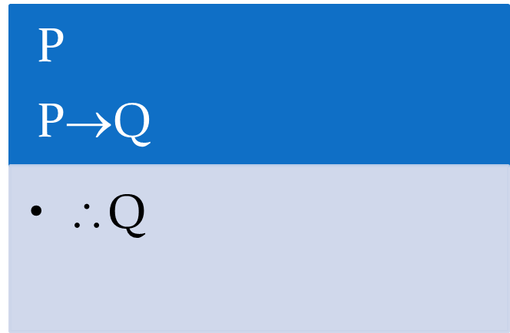
2. CÁC QUY TẮC SUY LUẬN

Slide 36
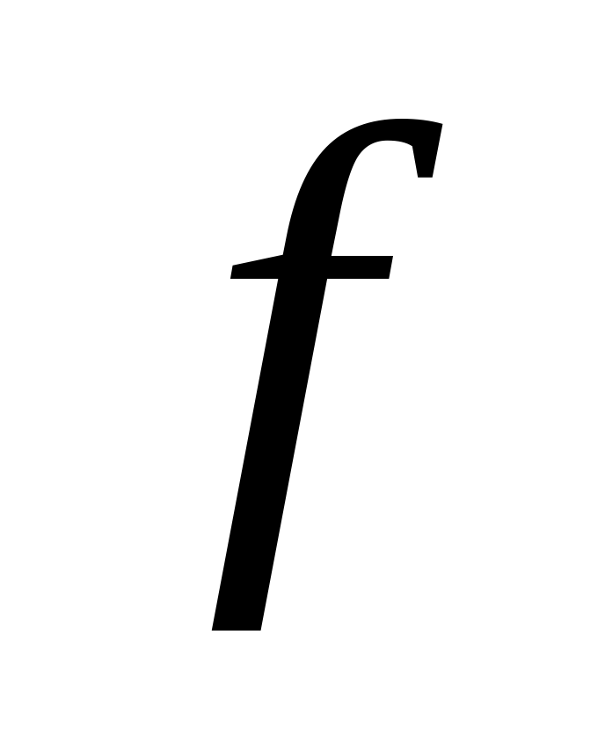

Slide 37
P
∴

Slide 38
P
p q
∴ q

Slide 39
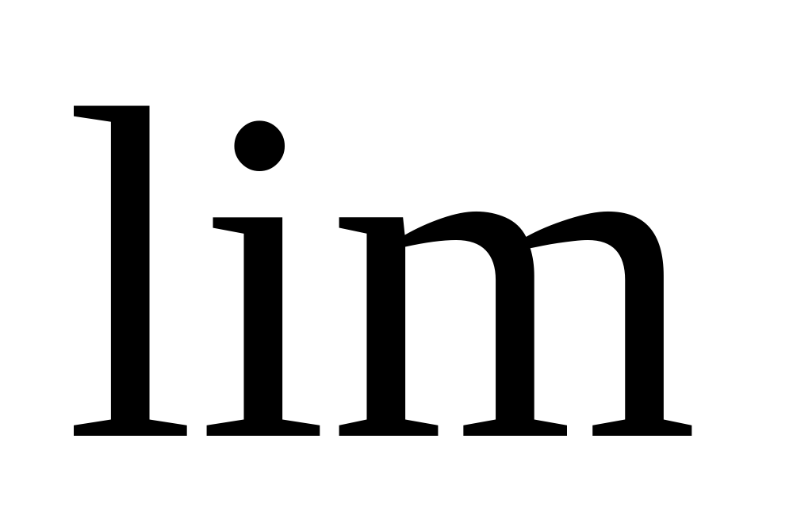

Slide 40
